Slide 1
PROPRIETAIRE
Plateforme Nationale Forêt-Gibier
Tutoriel d’utilisation (propriétaire)
© GIP ATGeRi Juillet 2024

Slide 2
PROPRIETAIRE
PROPRIETAIRE

Slide 3
SOMMAIRE
PROPRIETAIRE
1. Connexion
2. Mon compte
3. Généralités
4. Accès à la cartographie
5. Saisir depuis la cartographie
6. Consulter / modifier ses saisies
7. Outils de recherche
8. Couches analytiques disponibles
9. Saisir des îlots de reboisement
10. Bonnes pratiques pour l’impression
Contact
© GIP ATGeRi Juillet 2024

Slide 4
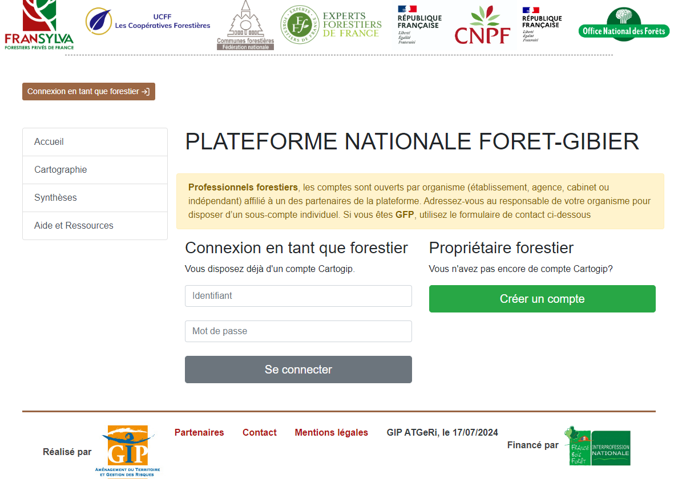
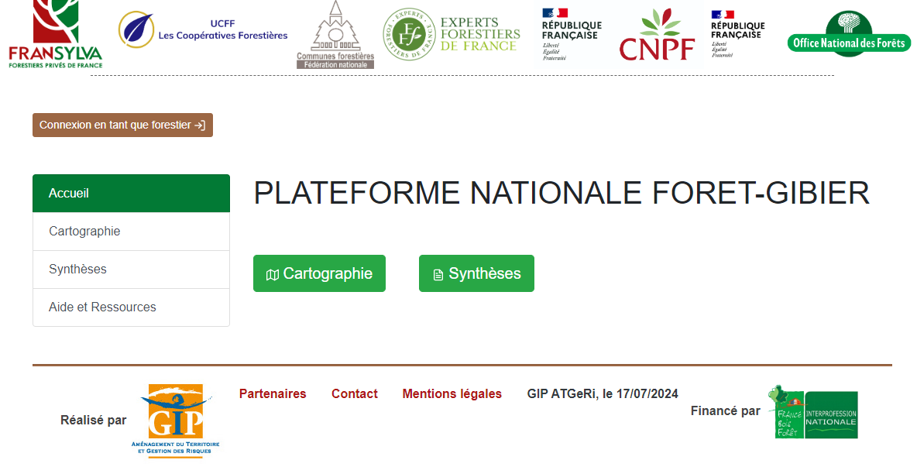
1 - CONNEXION
PROPRIETAIRE
Lien pour accéder aux dégâts de gibier sur le Web : https://plateforme-nationale-foret-gibier.cartogip.fr/
Renseignez votre nom d’utilisateur et votre mot de passe pour accéder à la plateforme nationale Forêt-Gibier ou bien créez votre compte cartogip
© GIP ATGeRi Juillet 2024

Slide 5
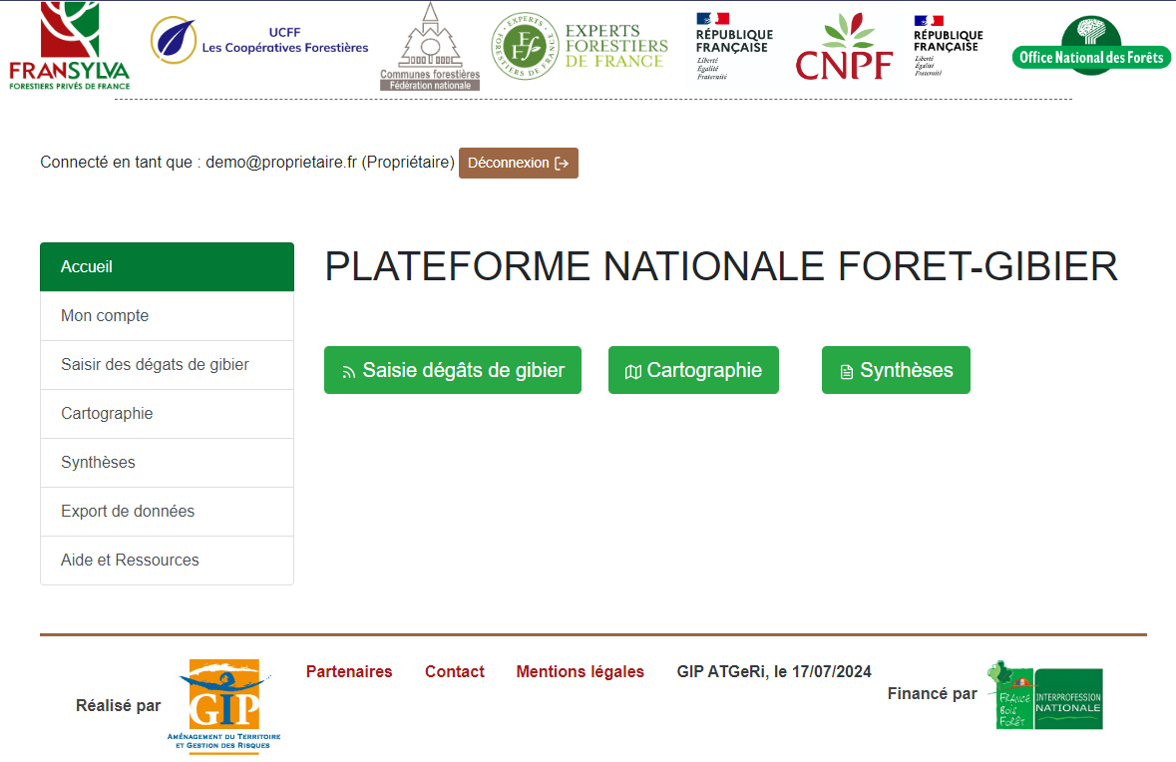
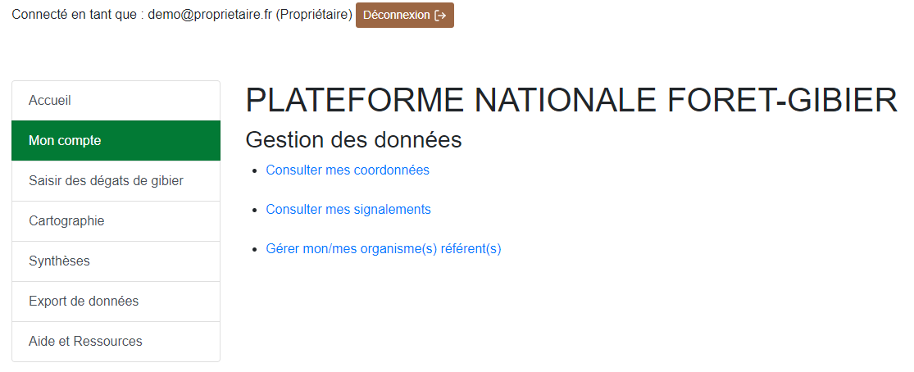
2 - MON COMPTE
PROPRIETAIRE
Cliquez sur l’onglet « Mon compte » pour consulter mes coordonnées, consulter mes signalements et gérer mon/mes organisme(s) référent(s)
© GIP ATGeRi Juillet 2024

Slide 6
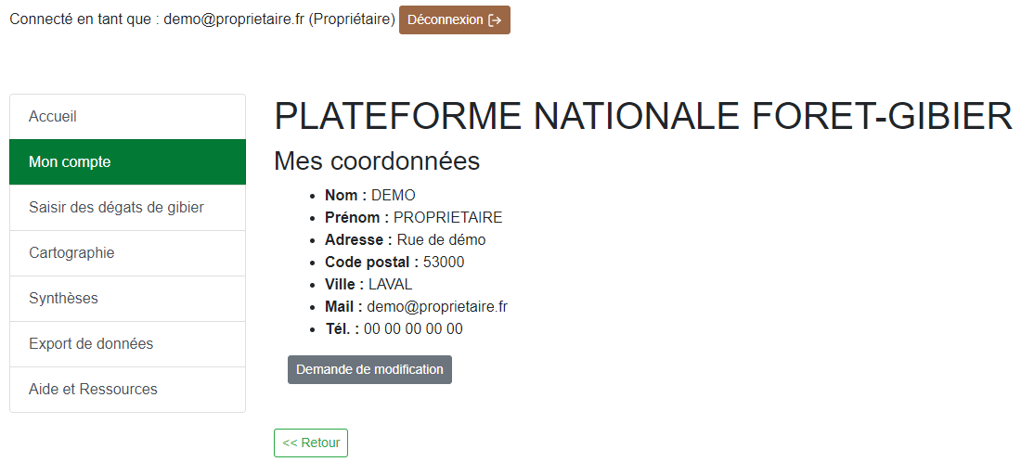
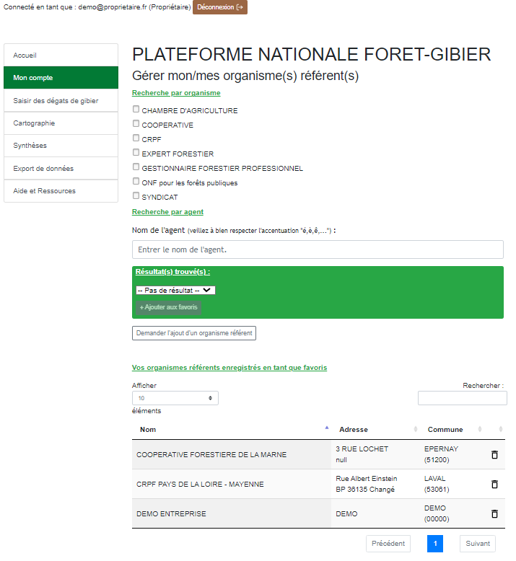
2 - MON COMPTE
PROPRIETAIRE
Consulter mes coordonnées
Gérer mon/mes organisme(s) référent(s)
Possibilité de modifier ses coordonnées
Recherchez votre organisme référent en fonction du nom de l’organisme ou du nom de l’agent si celui-ci a déjà un compte sur la plateforme
Enregistrez vos organismes favoris
Retrouvez-les listés dans un tableau
Possibilité de supprimer un organisme favori
© GIP ATGeRi Juillet 2024

Slide 7
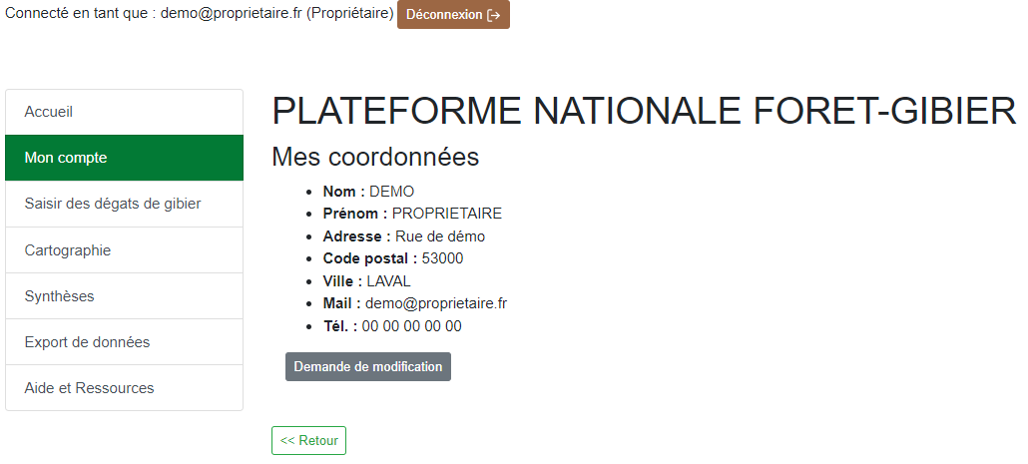
2 - MON COMPTE
PROPRIETAIRE
Consulter mes coordonnées
Possibilité de modifier ses coordonnées
© GIP ATGeRi Juillet 2024

Slide 8
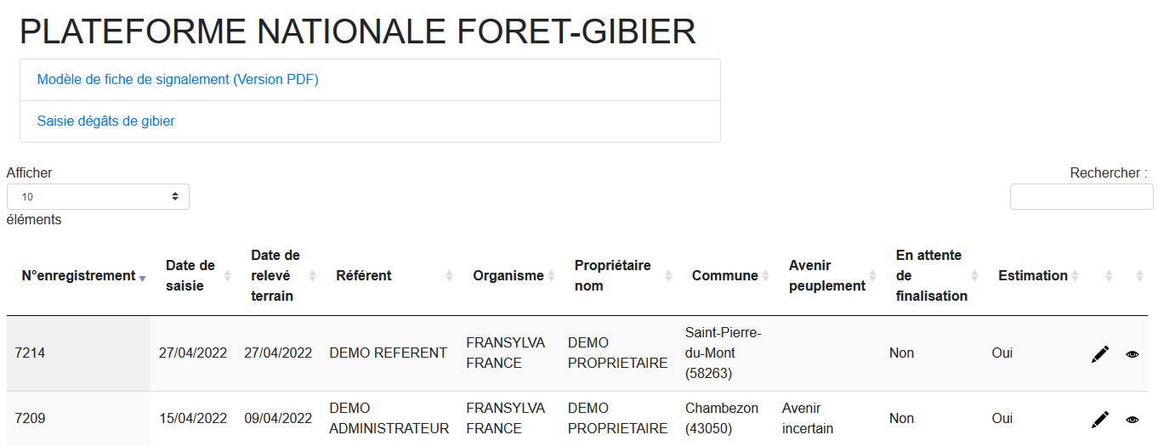
2 - MON COMPTE
PROPRIETAIRE
Date de saisie : date de création du signalement
Date de relevé : peut être modifiée par le référent
Date de soumission : du propriétaire au référent
En attente de finalisation : par l’auteur (oui/non)
Estimation : par le référent (oui/en cours/non)
Consulter mes signalements
Une ligne jaune signifie que le signalement n’a pas été finalisé (il reste des champs à compléter) ou qu’il n’a pas encore été accepté par l’organisme référent.
Une ligne rouge signifie que le signalement a été refusé par l’organisme référent (il est alors possible de le renvoyer à un autre organisme référent)
Un signalement à « Invalid date » est un signalement qui a été initié mais dont le formulaire n’a pas été complété, il est possible de le supprimer depuis la cartographie via le mode d’interrogation (« i » en haut) ou depuis le tableau via le stylo.
Le stylo permet d’accéder au formulaire du signalement
L’œil permet d’ouvrir la cartographie, centrée sur le signalement
Suite à une nouvelle saisie, il peut être nécessaire d’actualiser la page pour faire apparaitre le signalement dans le tableau (F5)
© GIP ATGeRi Juillet 2024

Slide 9
3 - GENERALITES
PROPRIETAIRE
Possibilité de consulter un dégât de gibier
Possibilité de modifier un dégât de gibier
Cliquez sur l’onglet « saisir des dégâts de gibier » pour accéder à toutes ces fonctionnalités
© GIP ATGeRi Juillet 2024

Slide 10
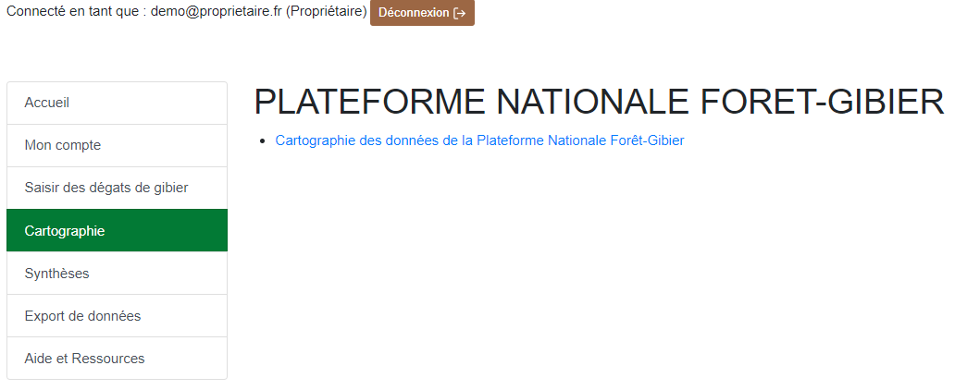
3 - GENERALITES
PROPRIETAIRE
Cliquez sur l’onglet « Cartographie » pour accéder à la cartographie de la France métropolitaine représentant les dégâts de gibier
© GIP ATGeRi Juillet 2024

Slide 11
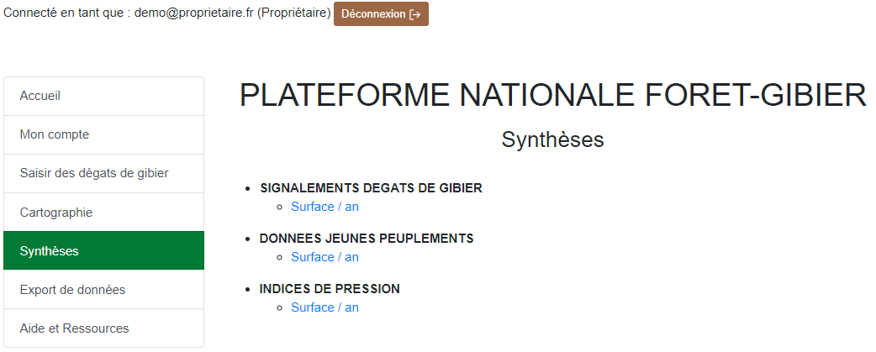
3 - GENERALITES
PROPRIETAIRE
Cliquez sur l’onglet « Synthèses » pour accéder à la synthèse des dégâts de gibier et aux données des jeunes peuplements et à la synthèse des indices de pression
© GIP ATGeRi Juillet 2024

Slide 12
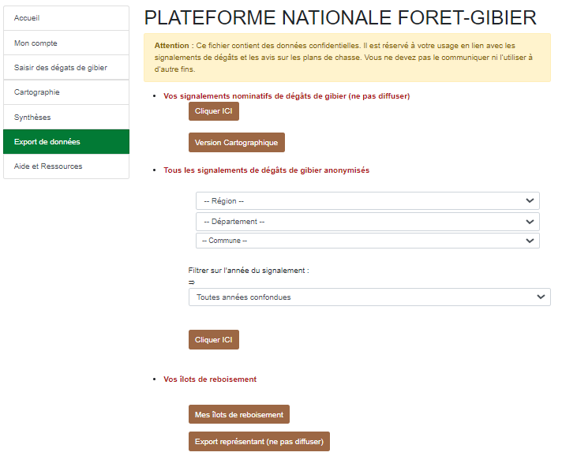
3 - GENERALITES
PROPRIETAIRE
Cliquez sur l’onglet « Export de données » pour exporter sous format Excel vos signalements de dégâts de gibier ou vos îlots de reboisement
© GIP ATGeRi Juillet 2024

Slide 13
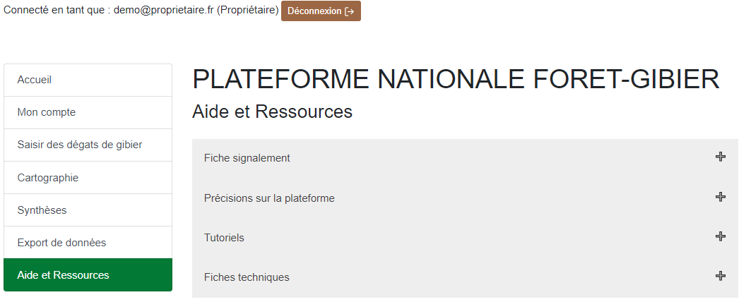
3 - GENERALITES
PROPRIETAIRE
Cliquez sur l’onglet «Aide et Ressources» pour accéder aux fiches techniques sur l’abroutissement, les frottis et l’écorçage, à la note sur le fonctionnement de la plateforme et les protocoles d’estimation des dégâts, etc.
© GIP ATGeRi Juillet 2024

Slide 14
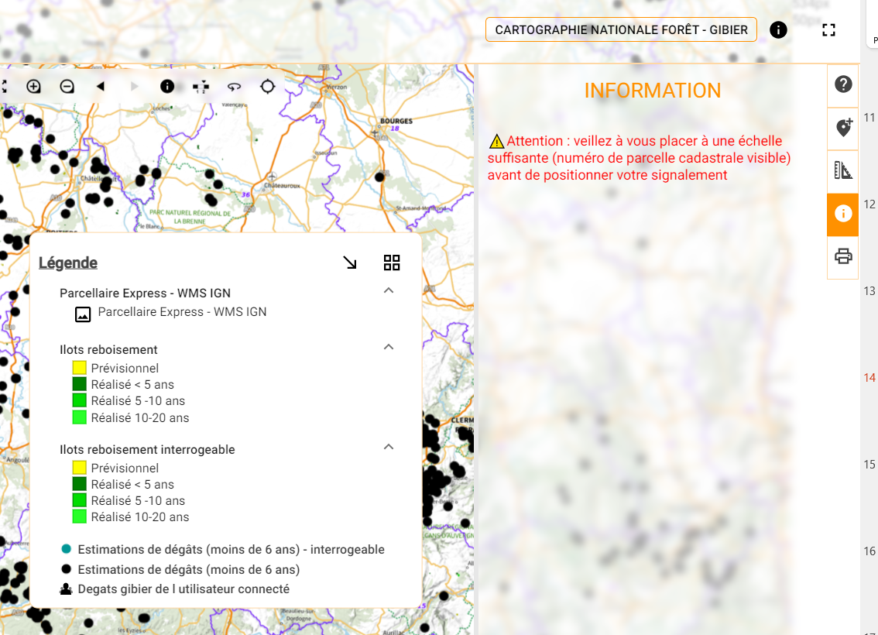
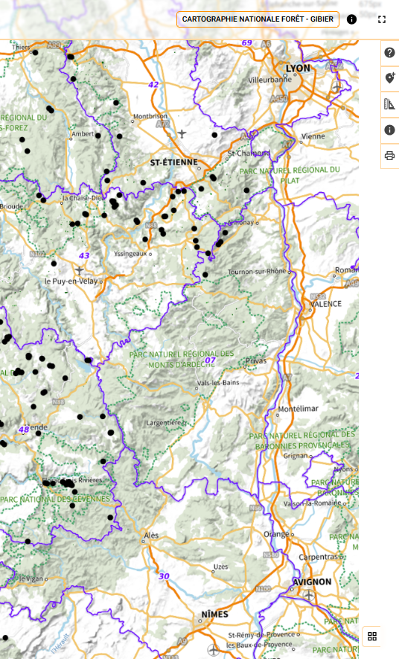
PROPRIETAIRE
4 - ACCES A LA CARTOGRAPHIE
Par défaut, la visionneuse s’ouvre avec un message informatif. Il suffit de cliquer sur le bouton correspondant pour fermer le menu, puis de cliquer sur un autre bouton pour ouvrir le menu correspondant.
Masquer la légende
Rubrique « Aide cartogip regroupant les explications de toutes les fonctionnalités par défaut.
Déplacer la légende sur la carte
Réouvrir la légende
© GIP ATGeRi Juillet 2024

Slide 15
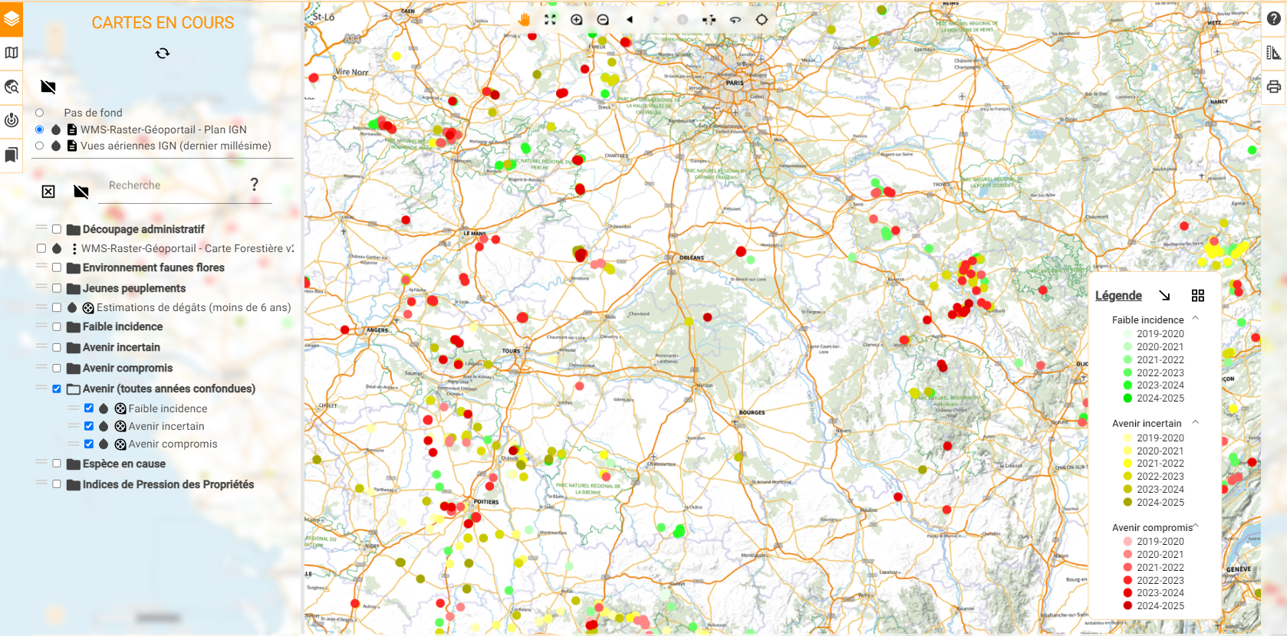
PROPRIETAIRE
4 - ACCES A LA CARTOGRAPHIE
Choisissez votre fond de carte : - le plan de l’IGN
- Vues aériennes de l’IGN
Rechercher une couche parmi celles disponibles
Cochez ces couches pour ajouter des informations
© GIP ATGeRi Juillet 2024
15

Slide 16
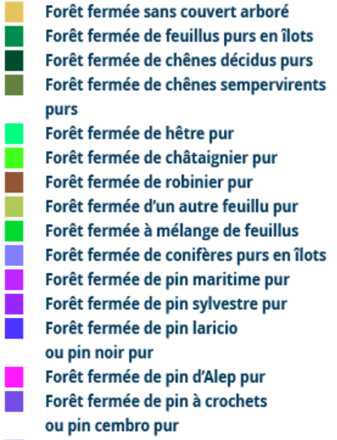
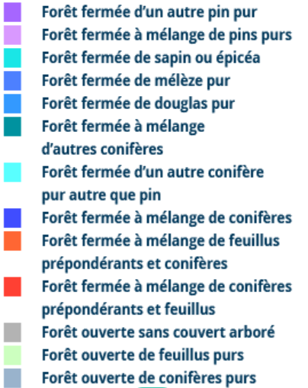
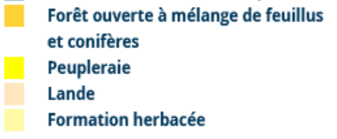
PROPRIETAIRE
4 - ACCES A LA CARTOGRAPHIE
Informations complémentaires :
Distinction entre la BD Parcellaire et le Parcellaire Express :
BD Parcellaire
- La BD Parcellaire était produite par l’IGN.
- La dernière mise à jour de la BD Parcellaire date de 2018. - L’IGN utilisait les photographies aériennes pour éviter les erreurs de chevauchement entre les couches cadastrales des communes.
Parcellaire Express
- Le Parcellaire Express (PCI) de l’IGN est basé sur le PCI vecteur de la DGFiP. - Le Parcellaire Express est mis à jour 2 à 3 fois par an. - L’IGN n’utilise pas les photographies aériennes pour éviter les erreurs de chevauchement entre les couches cadastrales des communes.
Légende de la carte forestière V2 (source : Géoportail) :

Slide 17
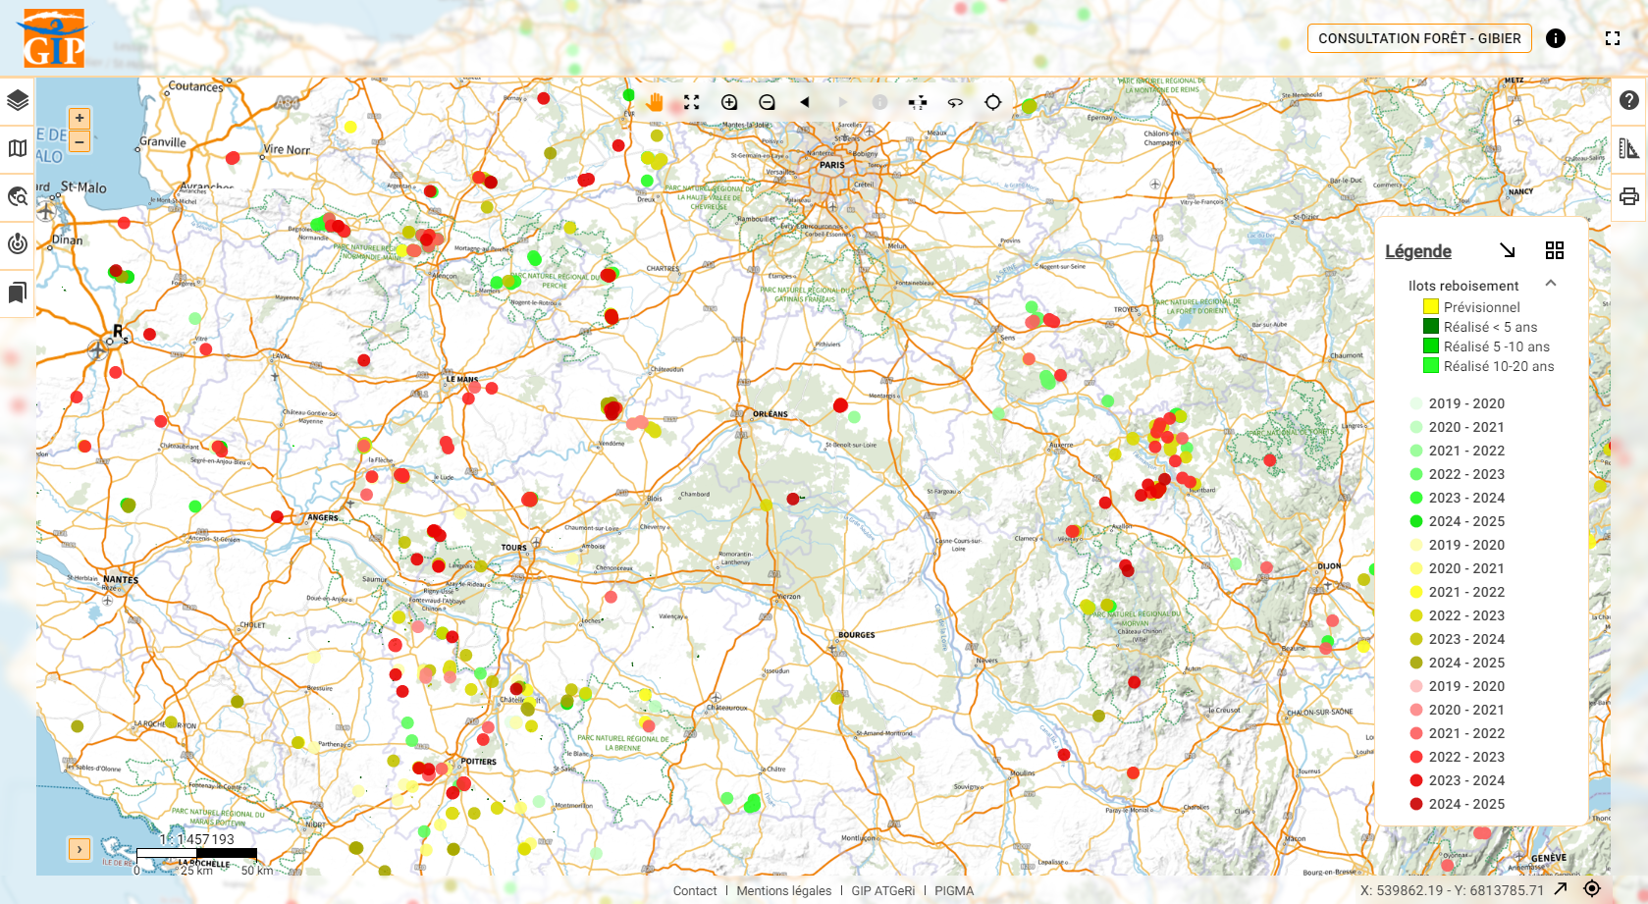
PROPRIETAIRE
4 - ACCES A LA CARTOGRAPHIE
Possibilité de zoomer et de dézoomer sur la carte
Cliquez sur « Impression » pour imprimer une carte de l’endroit de votre choix
© GIP ATGeRi Juillet 2024

Slide 18
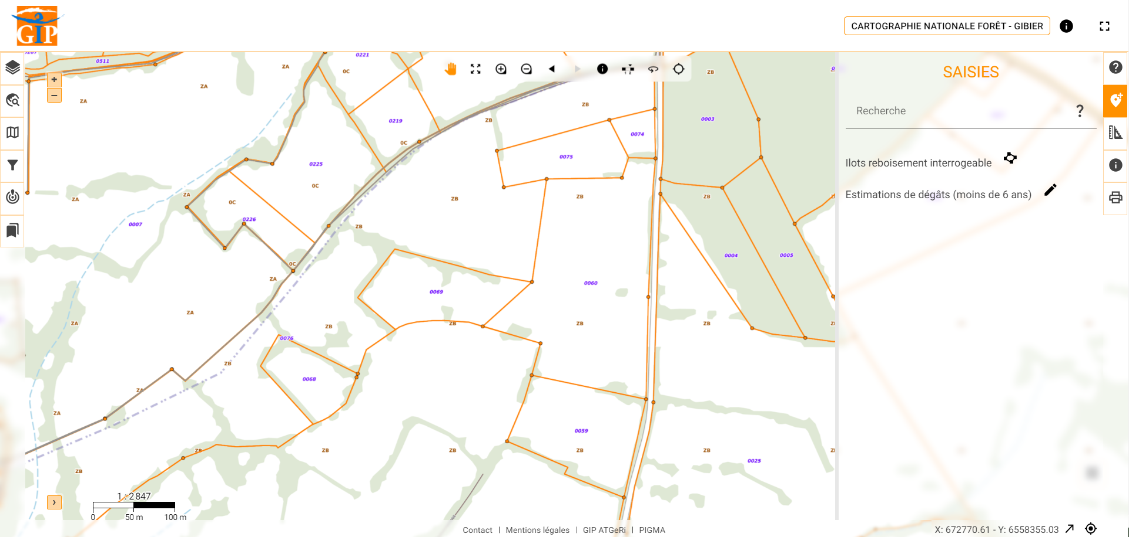
5- SAISIR DEPUIS LA CARTOGRAPHIE
PROPRIETAIRE
Cliquez sur le menu « Saisies » puis sur « Estimation de dégâts » (stylet noir). Cliquez ensuite sur l’endroit de la carte où vous souhaitez signaler un dégât de gibier. Il est nécessaire de se placer à une échelle suffisante pour voir les numéros des parcelles et se placer là où sont les dégâts
© GIP ATGeRi Juillet 2024

Slide 19
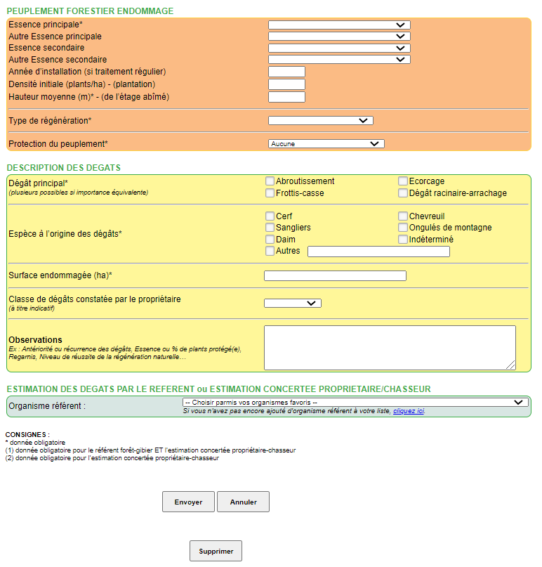
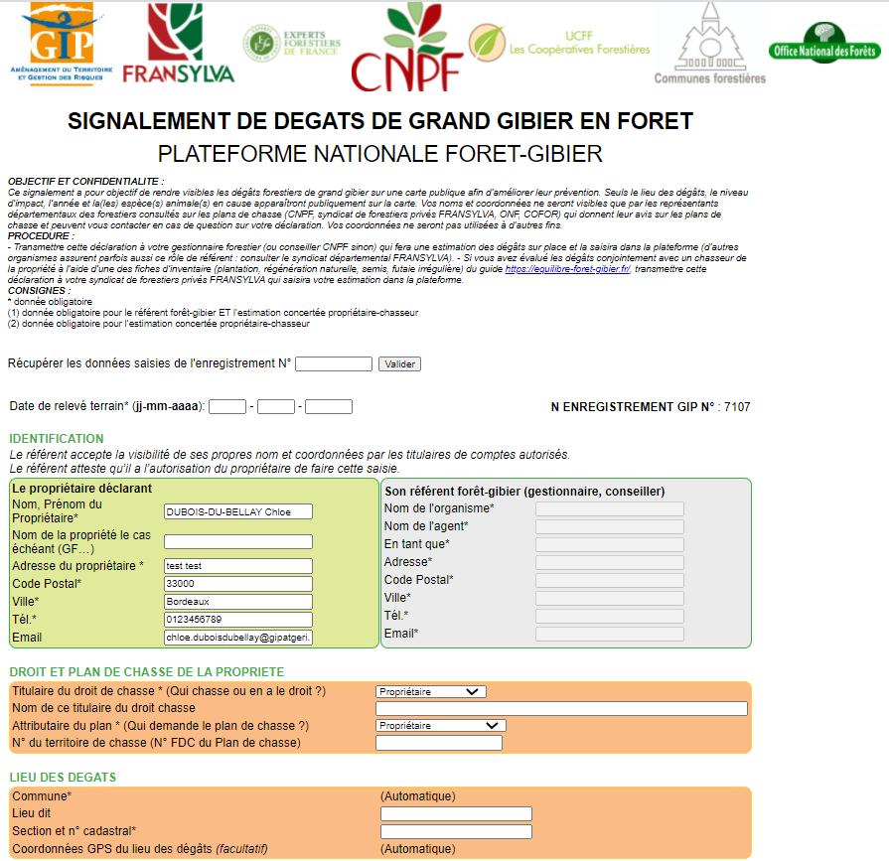
5 - SAISIR DEPUIS LA CARTOGRAPHIE
PROPRIETAIRE
Le formulaire suivant s’affiche dans un autre onglet
La partie du référent est bloquée
Choisissez votre organisme référent
Noter les différentes parcelles endommagées
Cliquez sur le bouton « envoyer » une fois que les champs obligatoires du formulaire sont remplis
© GIP ATGeRi Juillet 2024

Slide 20
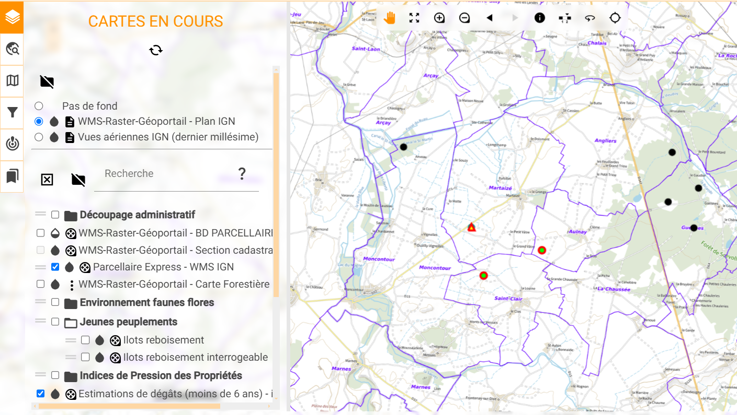
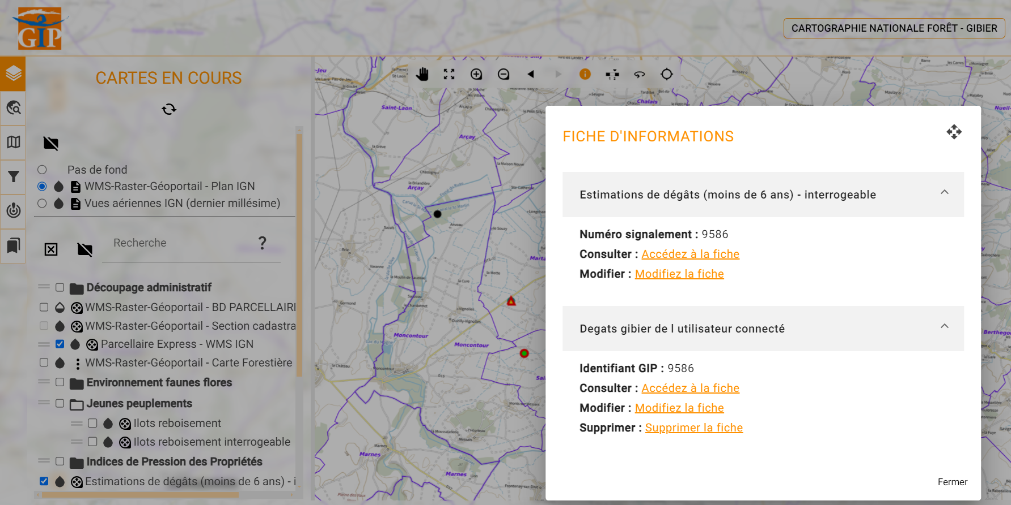
PROPRIETAIRE
6 - CONSULTER / MODIFIER SES SAISIES
: Signalements finalisés
: Signalements complétés
: Signalements en cours de remplissage
Se positionner sur un point
Cliquez sur « interrogation »
Cliquez sur « modifier la fiche » pour compléter ou modifier les informations de la fiche du signalement de dégâts de gibier
En tant que propriétaire, je ne peux interroger que les signalements créés par moi-même.
© GIP ATGeRi Juillet 2024

Slide 21
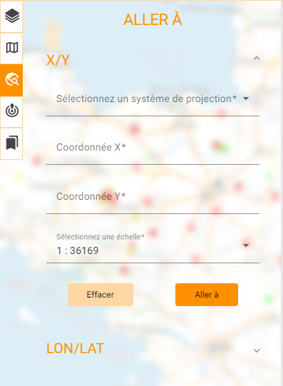
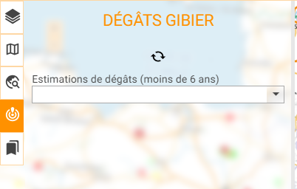
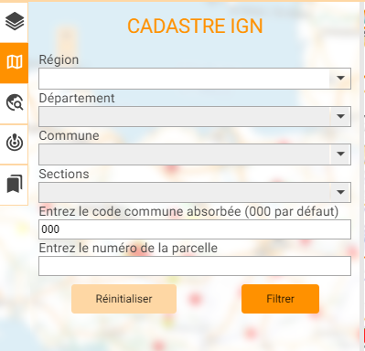
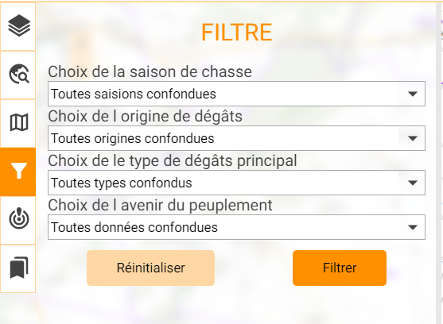
PROPRIETAIRE
7 – OUTILS DE RECHERCHE
Il est également possible de retrouver un signalement ou un îlot de reboisement via son numéro dans l’onglet « Recherche de signalement»
Possibilité de rechercher un endroit précis grâce aux coordonnées géographiques ou à la section cadastrale
Possibilité de filtrer les signalements en fonction de la saison de chasse, l’origine des dégâts, le type de dégâts principal et de l’avenir du peuplement. Ce filtre affiche la couche « estimations de dégâts paramétrées » (petits points bleus).
© GIP ATGeRi Juillet 2024

Slide 22
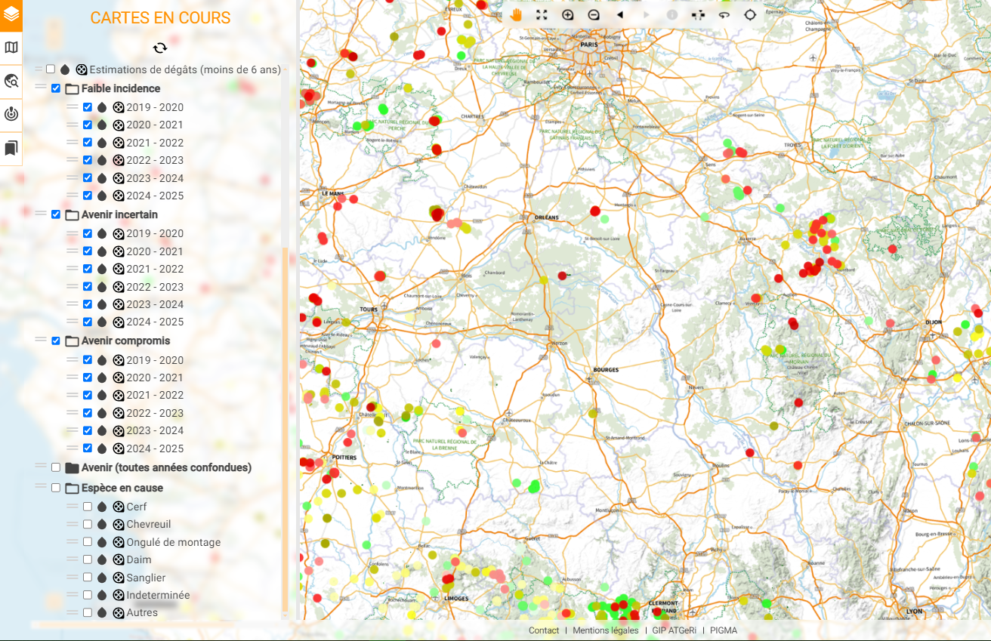
8 - COUCHES ANALYTIQUES DISPONIBLES
PROPRIETAIRE
Affichage des couches disponibles
Possibilité de sélectionner les dégâts signalés dans différentes saisons de chasse par niveau d’impact (faible incidence, avenir incertain ou avenir compromis).
Possibilité de sélectionner les signalements ayant une origine de dégâts particulière.
© GIP ATGeRi Juillet 2024

Slide 23
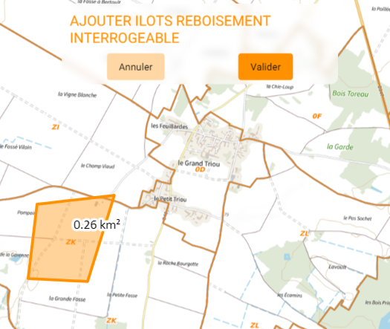
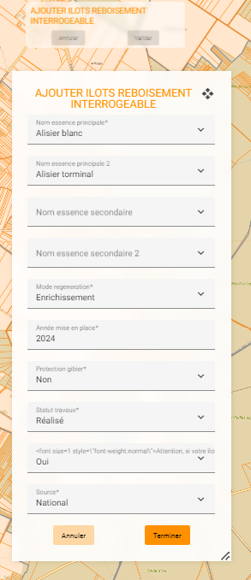
9 - SAISIR DES ÎLOTS DE REBOISEMENT
PROPRIETAIRE
2. Dessiner l’îlot puis cliquez sur « Valider »
3. Renseigner le nom des essences, le mode de régénération, l’année de mise en place, la présence d’une protection contre le gibier et le statut des travaux (prévisionnel, réalisé).
3. Cliquez sur « Terminer» pour enregistrer votre îlot de reboisement.
4. Pour modifier ou supprimer un îlot de reboisement, se positionner dessus puis cliquer sur en haut de la carte.
5. En tant que propriétaire, je ne peux consulter que les îlots que j’ai créés.
1. Cliquez sur « Saisies» puis « Ilots de reboisement interrogeable » pour saisir un îlot de reboisement.
© GIP ATGeRi Juillet 2024

Slide 24
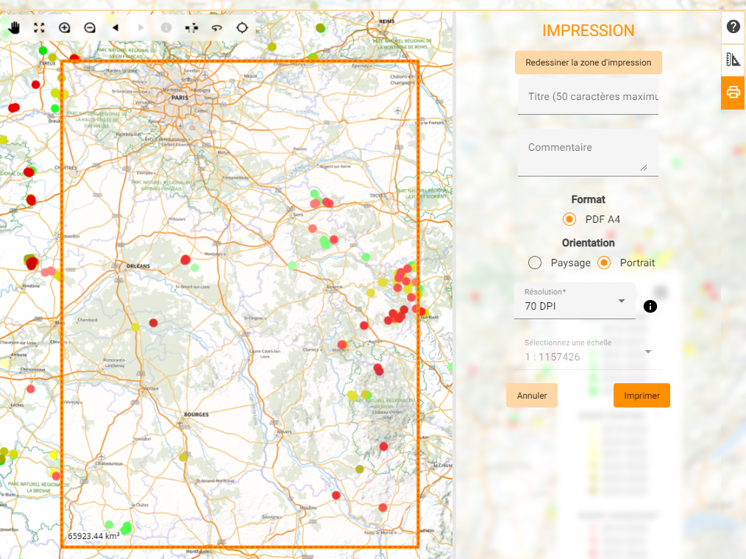
PROPRIETAIRE
10 - BONNES PRATIQUES POUR L’IMPRESSION
Pour imprimer une carte sous format PDF :
Cliquez sur « impression » pour imprimer une carte de l’endroit de votre choix.
Saisir un titre, éventuellement des commentaires.
Vous pouvez choisir au choix l’orientation paysage ou portrait, matérialisée par un cadre orange sur la carte, que vous pouvez déplacer à la souris en cliquant sur sa bordure (des tirets rouges apparaissent).
© GIP ATGeRi Juillet 2024
24

Slide 25
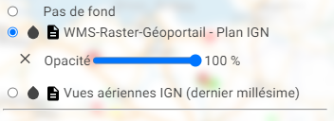
PROPRIETAIRE
10 - BONNES PRATIQUES POUR L’IMPRESSION
Quelques informations concernant l’impression :
La couche « estimations de dégâts paramétrées » ne s’affiche pas lors de l’impression
Les vues aériennes ne s’affichent pas lors de l’impression
Il est possible d’afficher le plan IGN et le parcellaire Express de l’IGN en même temps lors de l’impression à condition de diminuer son taux d’opacité.
Cliquez sur « Changer l’opacité » pour régler l’opacité de la couche sélectionnée.
© GIP ATGeRi Juillet 2024

Slide 26
11 - CONTACTS
PROPRIETAIRE
En cas de problème technique dans les procédures décrites dans ce document, n’hésitez pas à contacter le GIP ATGeRi : plateforme.nationale.foret.gibier@gipatgeri.fr
En dehors de cette plateforme :
En cas de problème pour trouver un référent à qui signaler vos dégâts, n’hésitez pas à prendre contact avec votre correspondant Fransylva.
En cas de problème pour remplir la fiche de signalement, n’hésitez pas à prendre contact avec votre gestionnaire ou conseiller CNPF à qui vous l’enverrez.
© GIP ATGeRi Juillet 2024

